Slide 1
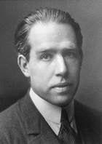
玻 尔 (Bohr . Niels 1885—1962)
丹麦理论物理学家，现代物理学的创始人之一.
在卢瑟福原子有核模型基础上提出了关于原子稳定性和量子跃迁理论的三条假设，从而完满地解释了氢原子光谱的规律.
1922年玻尔获诺贝尔物理学奖.

